Slide 1
1
第一单元
鉴赏基础
基础模块

Slide 2
第2课 美术作品的创作

Slide 3
尝试从观众和创作者两种角度感知艺术作品。
能认识到美术源于生活，又与现实生活有所不同。
通过案例分析，感受艺术家的创作意图和创作过程。
学习提示

Slide 4
问题导入
你知道美术作品是如何创作出来的吗？
一切艺术的创造都是发端于艺术家在现实生活中的直接感受。我们不仅要站在观众的角度观看作品，还应试图从创作者的角度感知作品。
学会观看是美术鉴赏的基础。
我们通过观看而触发心理活动，并结合个人经验、认识，对美术作品进行感受、体验、分析、判断，从而获得审美享受和文化理解。

Slide 5
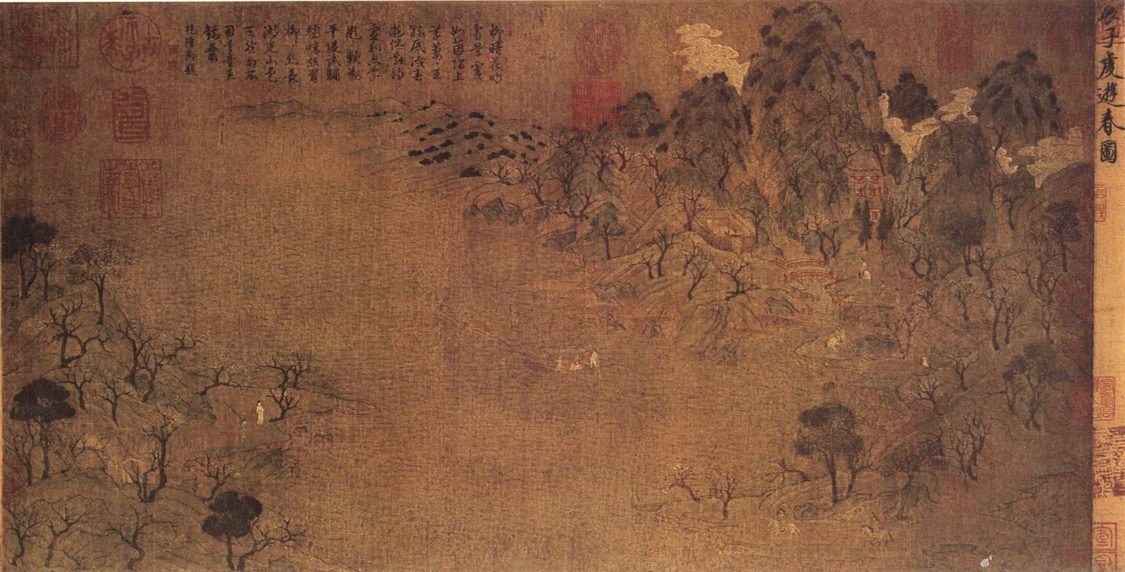
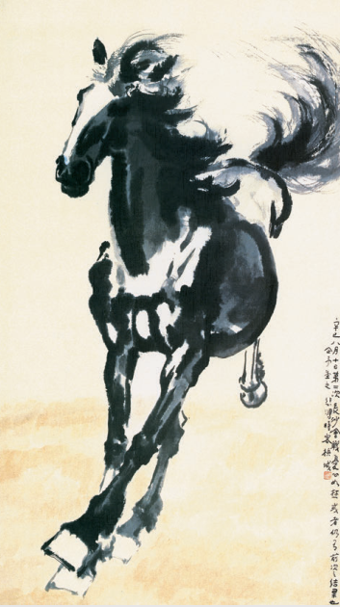
一、艺术源于生活
毛泽东的《在延安文艺座谈会上的讲话》指出：“作为观念形态的文艺作品，都是一定的社会生活在人类头脑中的反映的产物。”具体而言，生活既是美术创作的原因与动力，也为美术创作提供了灵感与素材。
赏 名作
名称：奔马
作者：徐悲鸿
年代：1941年
类别：纸本设色
现藏位置：徐悲鸿纪念馆

Slide 6
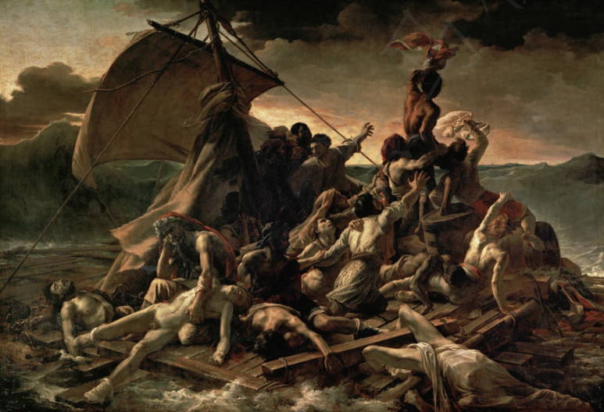
一、艺术源于生活
赏 名作
名称：梅杜萨之筏
作者：热里科［法国］
年代：1818—1819年
类别：布面油画
现藏位置：法国巴黎卢浮宫

Slide 7
一、艺术源于生活
相关链接
《奔马》的创作背景
《梅杜萨之筏》的创作背景
辛巳年是1941年，抗日战争正处于敌我相持的关键阶段。日军此时企图打通重庆这个交通咽喉，因而屡次向长沙发起进攻，妄图攻占长沙，攻打重庆。第二次会战中，长沙一度失守。徐悲鸿得知消息，心急如焚，特创作《奔马》，以一匹奔腾的骏马象征中华民族奋发昂扬的抗日精神。这幅作品不仅表现了奔马的英姿，更表达了艺术家心系家国的高尚情怀。
1816年7月，法国巡洋舰“梅杜萨”号触礁失事，舰长带亲信匆匆乘坐救生船逃生。150多人被抛在临时搭制的一只木筏上，在海上漂流了十几天，其间淡水和食物耗尽，人们为生存而互相残杀，最后只有10人幸存。惨案发生后，法国路易十八政府企图掩盖真相，激起了公愤。热里科有感于这一真实事件，用艺术化的手法对其进行了还原。

Slide 8
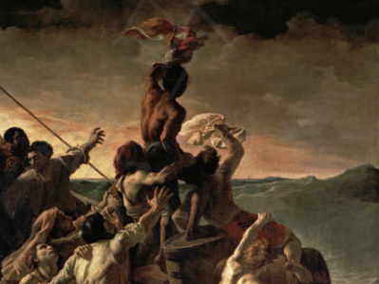
文艺复兴的主要成就
文艺复兴的主要成就，一方面体现在对自然美的欣赏，另一方面体现在对人物面貌、性格、
思想、情感等全方位的细致刻画。艺术家通过对透视法、人体解剖学、明暗画法等的运用，表现
真实的自然景象和生动的人类情感。
一、艺术源于生活
美术创作是艺术家对现实生活的审美表达。所有的创作都离不开时代，离不开艺术家对生活的理解、感悟和研究。只有在生活的源泉中汲取营养，真实地反映社会生活并真诚地表现对生活的感受，作品才会具有生命力。徐悲鸿与热里科的这两件作品创作背景、核心主旨不同，但他们的创作皆来自对生活的真切体悟。
思考
梅杜萨之筏（局部）
《奔马》是20世纪中国画家徐悲鸿的代表作之一。他用中西结合的水墨语言表现了一匹奔腾的骏马，形象生动，神骏无比。19世纪法国画家热里科的作品《梅杜萨之筏》取材于一场真实的海难，是西方浪漫主义美术的杰作。请思考上述作品是如何创作完成的，又是如何达到这样的艺术高度的。

Slide 9
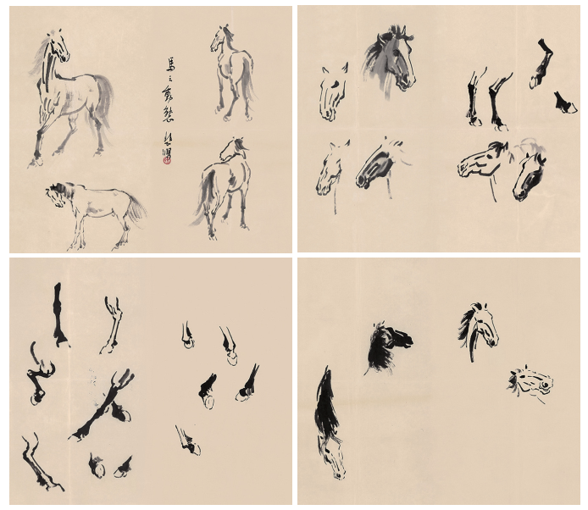
二、艺术并非复制生活
徐悲鸿能将马画得活灵活现，并非一蹴而就。他平日里细心研究马的身体构造，认真观察马的动态，对马的结构、特征、情态了如指掌，并进行了大量的写生和艺术提炼，创造出比现实生活中的马更为鲜活的艺术形象。
徐悲鸿画马的手稿

Slide 10
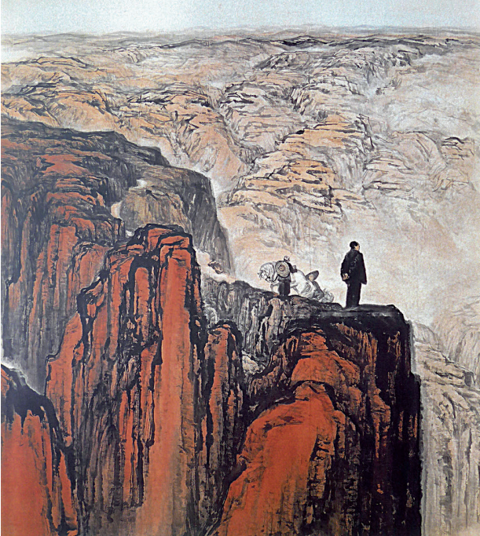
二、艺术并非复制生活
艺术不是现实生活的翻版。毛泽东的《在延安文艺座谈会上的讲话》还指出：“文艺作品中反映出来的生活却可以而且应该比普通的实际生活更高，更强烈，更有集中性，更典型，更理想，因此就更带普遍性。”
赏 名作
名称：转战陕北
作者：石鲁
年代：1959年
类别：纸本设色
现藏位置：中国国家博物馆

Slide 11
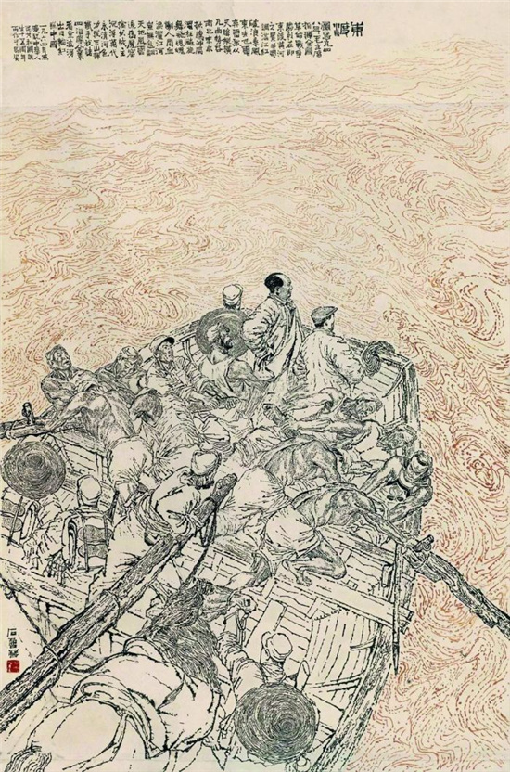
思考
石鲁创作的《转战陕北》取材于中国革命时期的重大历史事件。查阅相关资料，谈一谈这幅画作表现了怎样的情节，尝试解释作者为什么要创作这幅作品。
石鲁的另一幅作品《东渡》用中国画的手法生动地表现了奔腾的河水和人物的肌肉骨骼，表现力相当震撼。

Slide 12
小结
本课着重探讨美术作品的创作过程，主要目的是深入理解美术作品与生活之间的辩证关系，以及两位杰出画家对待现实生活的态度，从而更好地鉴赏美术作品。

